Slide 1
Le attività svolte da ACoS in merito ai servizi del settore scolastico
Audizione della Prof.ssa Elisa D’Alterio
Presidente di ACoS
27 marzo 2023

Slide 2
Premessa Attività, ruolo e funzioni dell’Agenzia

Slide 3
Le funzioni dell’Agenzia
ACoS svolge da oltre due decenni due FUNZIONI fondamentali, attribuite dal Consiglio Comunale nell’atto istitutivo:
verifica e monitoraggio della qualità dei servizi pubblici erogati ai cittadini,
supporto tecnico-conoscitivo nei confronti degli organi di governo della città, con la facoltà di formulare pareri, osservazioni, segnalazioni e proposte.
Gli AMBITI su cui l’ACoS esercita le proprie funzioni sono:
la procedura di adozione dei Contratti di servizio stipulati tra Roma Capitale e i soggetti erogatori dei servizi pubblici, il cui schema è sottoposto a parere preventivo e obbligatorio da parte dell’ACoS;
il monitoraggio e controllo dei servizi pubblici locali, sistematico, permanente o periodico, che consente di verificare il rispetto dei parametri qualitativi e quantitativi indicati nei contratti di servizio e rilevare gli eventuali scostamenti dagli obiettivi assegnati, individuando le opportune azioni correttive.

Slide 4
Settori di servizio pubblico locale monitorati da ACoS
I settori monitorati sono sottoposti ad attività di PRESIDIO COSTANTE, che riguarda:
raccolta ed elaborazione di dati quantitativi, qualitativi ed economici
benchmark nazionale e internazionale
progettazione e organizzazione di monitoraggi e indagini, da svolgere anche in autonomia
analisi dei reclami e delle segnalazioni degli utenti
aggiornamento delle informazioni sulla gestione dei servizi pubblici e sulle norme e la regolamentazione di settore

Slide 5
Dati originali prodotti da ACoS
Fra i principali STRUMENTI CONOSCITIVI di ACoS rientrano:
Le indagini di qualità percepita rivolte a cittadini e utenti
I monitoraggi della qualità erogata dei servizi
ACoS svolge queste attività conoscitive sui servizi attraverso due modalità alternative:
In convenzione con le Strutture competenti di Roma Capitale
In autonomia
In entrambi i casi, l’attività dell’Agenzia rappresenta un’importante FONTE DI DATI ORIGINALI che restituisce il quadro dell’EFFICACIA DEI SERVIZI rispetto:
alla soddisfazione dei bisogni e delle esigenze dei cittadini utenti, quale obiettivo primario dell’erogazione dei servizi pubblici
agli impegni e agli obiettivi definiti nei Contratti di servizio

Slide 6
Il monitoraggio dei servizi scolastici da parte dell’Agenzia

Slide 7
Servizi scolastici monitorati da ACoS
L’Agenzia si occupa del settore scolastico monitorando:
GLI ASILI NIDO COMUNALI
LA REFEZIONE SCOLASTICA
IL TRASPORTO RISERVATO SCOLASTICO
Di questi servizi si rende conto:
nel sito istituzionale ACoS, che offre
un quadro sintetico sui servizi erogati e sulle modalità di affidamento (nella sezione dedicata ai vari settori dei servizi pubblici);
una panoramica delle serie storiche e dei benchmark dei servizi nella sezione SOCIALE del cruscotto degli INDICATORI DEI SERVIZI PUBBLICI LOCALI E QUALITÀ DELLA VITA (in homepage, www.agenzia.roma.it );
nel capitolo dedicato al settore del Sociale nell’ambito della RELAZIONE ANNUALE
Gli ASILI NIDO COMUNALI rientrano inoltre fra i servizi oggetto di approfondimento nell’ambito dell’INDAGINE SULLA QUALITÀ DELLA VITA E DEI SERVIZI PUBBLICI LOCALI A ROMA, svolta con cadenza annuale dall’Agenzia.

Slide 8
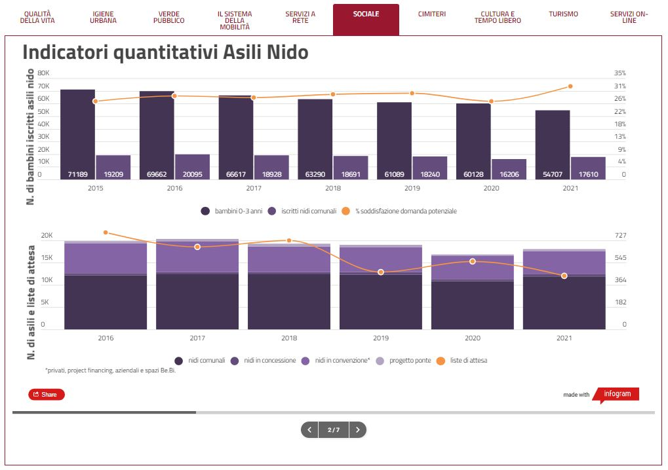
Asili nido comunali: offerta del servizio
L’offerta degli asili nido comunali e convenzionati di Roma raggiunge il 30% della popolazione di bambini fra 0 e 3 anni iscritta in anagrafe, in tal modo essendo quasi sufficiente da sola a raggiungere l’obiettivo europeo di un’offerta complessiva (fra strutture pubbliche e private) pari al 33%, fissato nel 2002 a Lisbona.
Inoltre, l’ACoS ha dettagliatamente argomentato l’efficacia delle recenti politiche di gestione della domanda, che hanno portato a una drastica riduzione delle liste di attesa (che dal 2015 non hanno mai superato i 1.000 bambini) grazie a una maggiore attenzione e all’adozione di misure più stringenti per arginare il fenomeno dei posti assegnati ma non occupati.

Slide 9
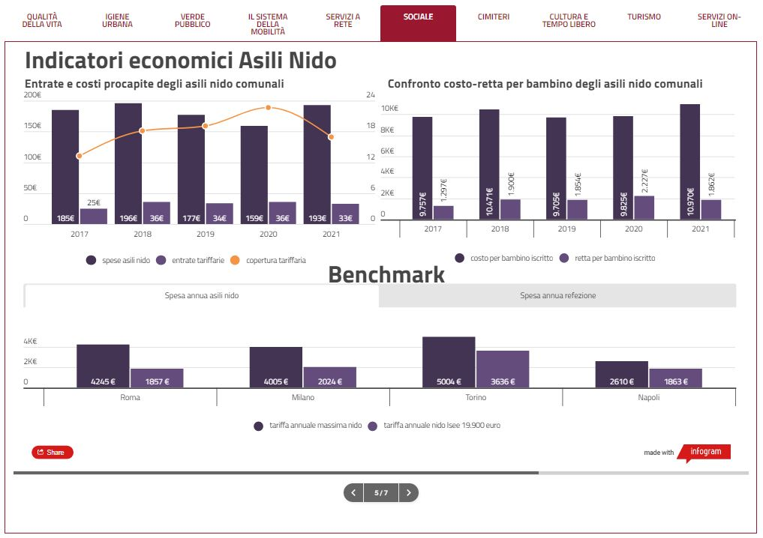
Asili nido comunali: dati economici
Per quanto riguarda l’aspetto tariffario, rispetto alle altre grandi città italiane, Roma applica tariffe piuttosto progressive, che favoriscono particolarmente le famiglie a basso reddito, fino alla gratuità per quelle con maggiori difficoltà economiche.
A partire dall’anno educativo 2021/22, inoltre, sono state applicate riduzioni tariffarie che dapprima hanno interessato tutte le fasce di reddito e tutte le famiglie (-24%), per poi aggiungere nel 2022/23 ulteriori analoghe riduzioni solo per le famiglie a basso reddito, mantenendo praticamente invariate le fasce massime di contribuzione.

Slide 10
Asili nido comunali: la qualità percepita
Nell’ambito dell’Indagine sulla qualità della vita e dei servizi pubblici locali a Roma, i cittadini intervistati che dichiarano di conoscere il servizio degli asili nido comunali sono sempre una minoranza (inferiore al 20% del campione).
Da questi intervistati emerge però una valutazione prevalentemente superiore alla sufficienza.

Slide 11
Il servizio di refezione scolastica: offerta e tariffe
Nell’anno educativo 2021/22 il servizio è stato erogato mediante 804 centri di refezione, di cui 643 in appalto e 161 in gestione diretta centralizzata. Complessivamente, gli utenti del servizio di refezione sono stati circa 140 mila, di cui la componente a domanda individuale non arriva all’1%.
Soprattutto in ragione degli andamenti demografici dell’ultimo periodo, gli utenti della refezione istituzionale di Roma Capitale seguono un progressivo calo, in diminuzione dell’1% rispetto all’anno precedente e del 9% nell’ultimo quinquennio.
Anche per la refezione scolastica le tariffe di Roma Capitale sono fortemente progressive, favorendo particolarmente le famiglie a basso reddito. Rispetto a quelle applicate nelle grandi città italiane, le famiglie a basso reddito romane spendono la cifra più bassa, mentre le fasce massimali presentano una spesa intermedia.

Slide 12
Refezione scolastica: regolazione e affidamento
Roma Capitale prevede attualmente due tipologie di gestione del servizio di refezione scolastica:
CENTRALIZZATA: il servizio è affidato, tramite bando di gara, direttamente da Roma Capitale, mentre i municipi territorialmente competenti sono titolari della gestione del contratto con gli operatori economici aggiudicatari;
AUTOGESTITA: a cura degli istituti scolastici che, fungendo da stazione appaltante, indicono la gara e affidano il servizio di fornitura in base a quanto definito nel capitolato speciale d’appalto predisposto da Roma Capitale.
L’Amministrazione Capitolina si è data però l’obiettivo di rendere la gestione degli affidamenti interamente centralizzata (Regolamento disciplinante il servizio di refezione scolastica nei nidi, nelle sezioni primavera e ponte, nelle scuole per l’infanzia statali e comunali, primarie e secondarie di primo grado del territorio di Roma Capitale, DAC 7/2018).

Slide 13
I servizi scolastici nel Piano delle attività ACoS 2023
Il Piano delle attività dell’Agenzia per il 2023 prevede diverse attività relative al settore scolastico.
Indagine di qualità percepita rivolta ai genitori dei bambini iscritti presso gli asili nido comunali di Roma Capitale
45 asili interessati (3 per municipio)
450 interviste
obiettivo: integrare con spunti di maggiore dettaglio il livello di soddisfazione degli utenti rilevato nell’ambito dell’Indagine annuale sulla qualità della vita a Roma
Due progetti di interazione con il mondo romano della formazione e della scuola, rivolti agli studenti:
dei plessi delle scuole superiori
delle principali università romane
per invitarli
ad esprimere le proprie valutazioni sui servizi pubblici
a delineare suggerimenti e idee di comunità
PER UNA PROGETTUALITÀ DI SVILUPPO DELLA CITTÀ COME LUOGO DI APPARTENENZA CONDIVISO ANCHE DAI PIÙ GIOVANI

Slide 14
Ambiti ulteriori per possibili approfondimenti
Indagini di qualità percepita relative al servizio di refezione scolastica
Indagini di qualità percepita relative al servizio di trasporto riservato scolastico
Approfondimento sulle criticità relative alla comunicazione e alla chiara indicazione dei referenti del servizio di trasporto riservato scolastico
(segnalazioni degli utenti ricevute da ACoS, frequenti soprattutto nel periodo di avvio dell’anno scolastico)
Approfondimento sui servizi di inclusione scolastica degli alunni con disabilità

